Slide 1
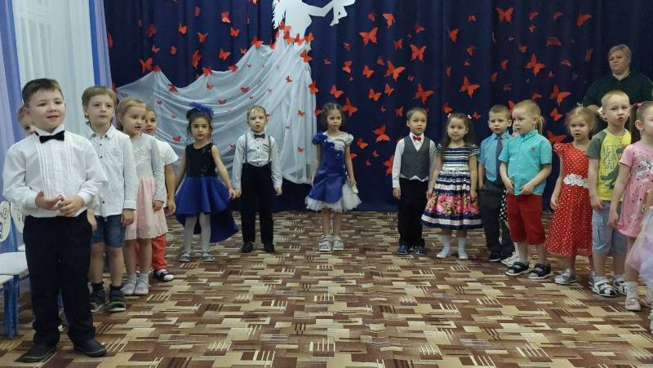
Муниципальное бюджетное общеобразовательное учреждение
«Андринская средняя общеобразовательная школа»
Дошкольное отделение
гп. Андра, Октябрьский район, ХМАО-Югра
ТЕМАТИЧЕСКИЙ ПРОЕКТ
Мой любимый детский сад
Составители: Гарболинская С.С., воспитанники старшей группы «Маленькая страна»»
ноябрь, 2022

Slide 2
Неделя | Тема | Задачи | Итоговые мероприятия
12 | Мой любимый детский сад | Цель: расширять представления детей о профессиях людей, работающих в детском саду (воспитатель, помощник воспитателя, музыкальный руководитель, врач, дворник, повар. Образовательные: 1. Продолжать формировать у детей общие представления об окружающем мире, о себе, о других людях. 2. Продолжать формировать умение вступать в диалог. 3. Продолжать формировать потребность в соблюдении элементарных правил безопасности и здорового образа жизни. Развивающие: 1. Поддерживать интерес детей к ролевым играм посредством подбора различных игровых вариантов и ситуаций. 2. Развивать толерантное отношение к людям с особенностями здоровья. 3. Развивать двигательную активность детей посредством подвижных игр на свежем воздухе. Воспитательные: 1. Способствовать усвоению и принятию ценностей, норм и правил, принятых в обществе. 2. Воспитывать уважительное отношение к детскому саду, как единому целому. 3. Воспитывать желание участвовать в совместной трудовой деятельности, самостоятельность. | Тематический проект

Slide 3
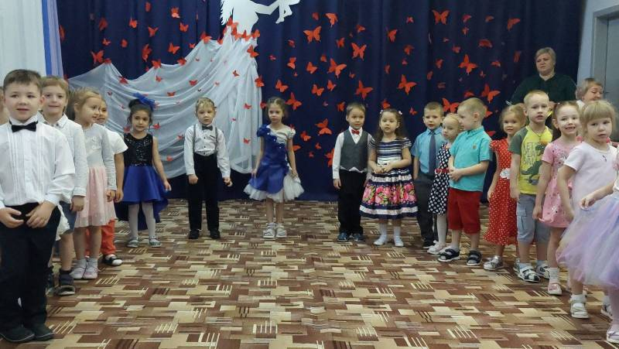
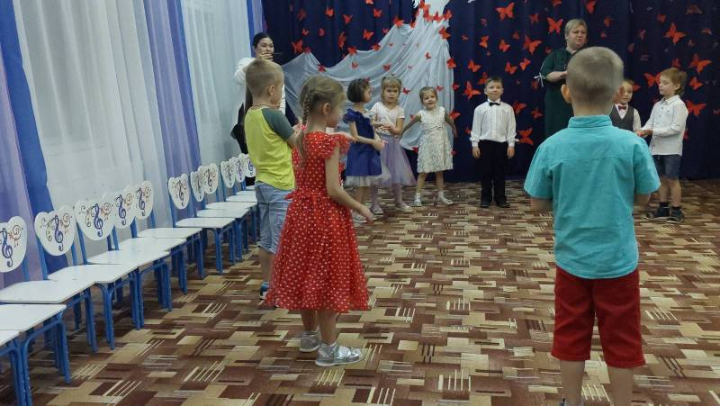
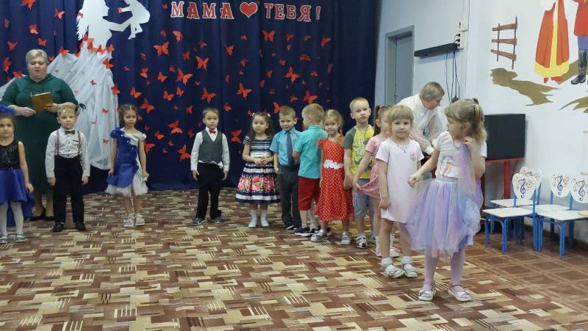
Праздник «День матери»

Slide 4
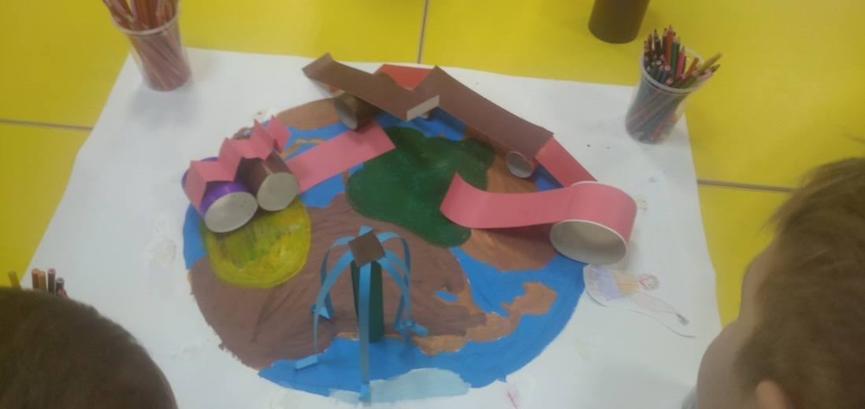
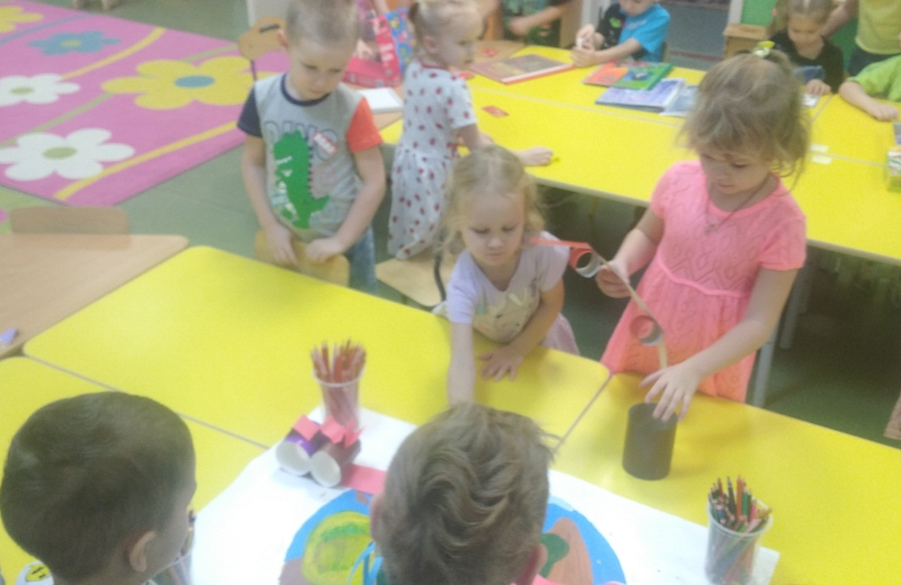
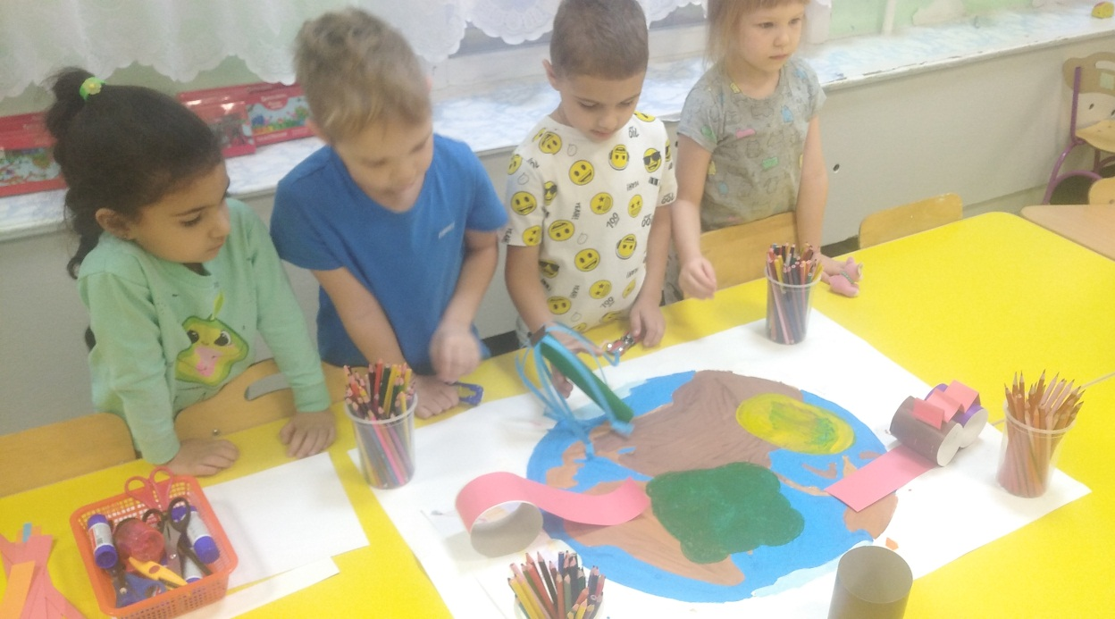
Ручной труд из бумаги «Игровая площадка »

Slide 5
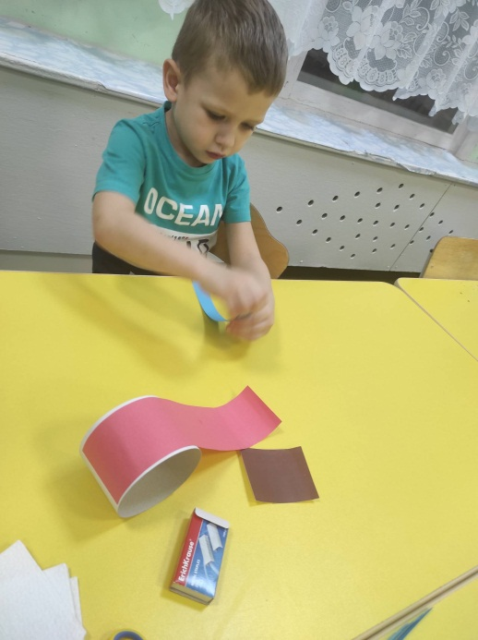
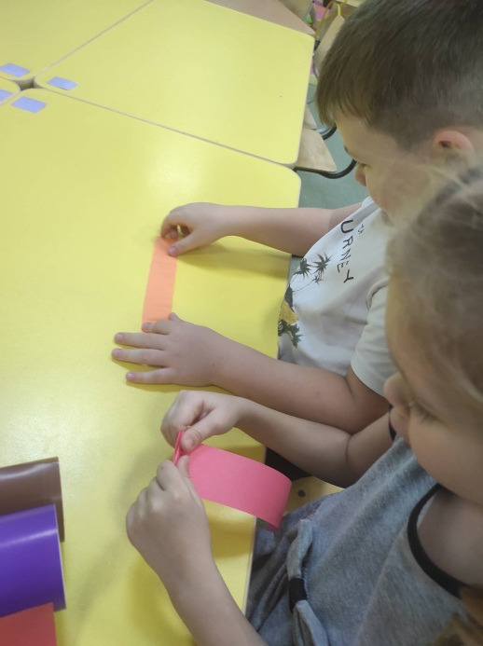
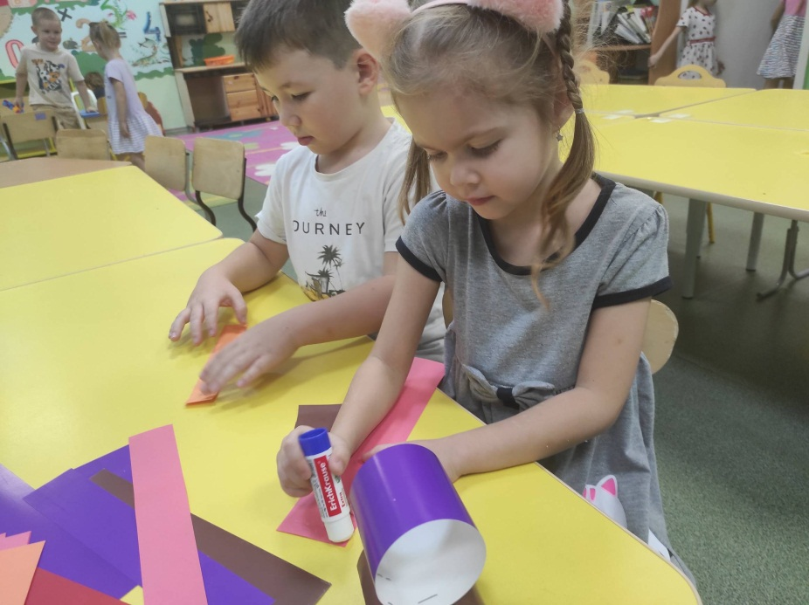
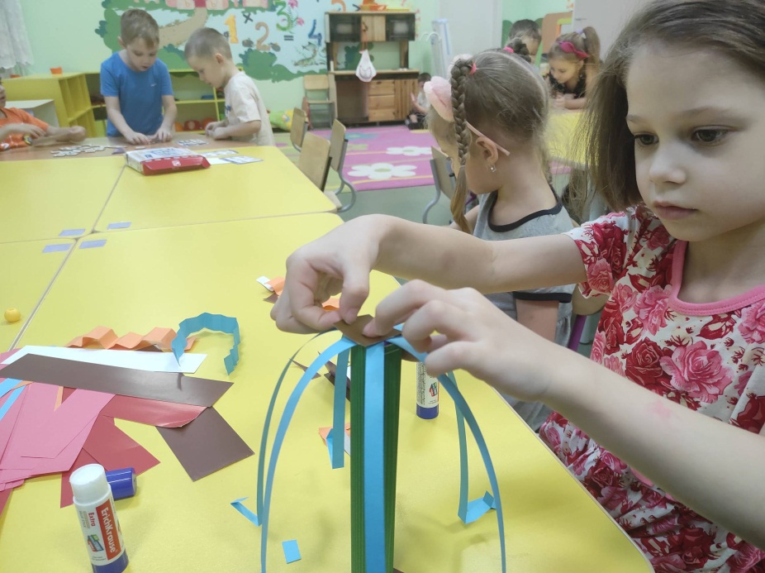

Slide 6
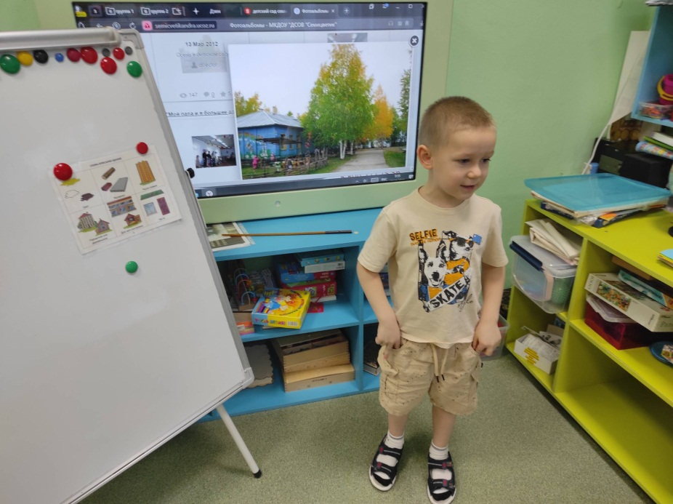
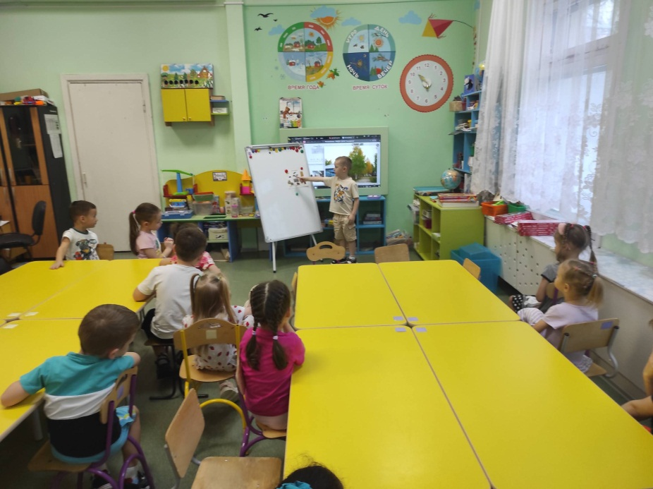
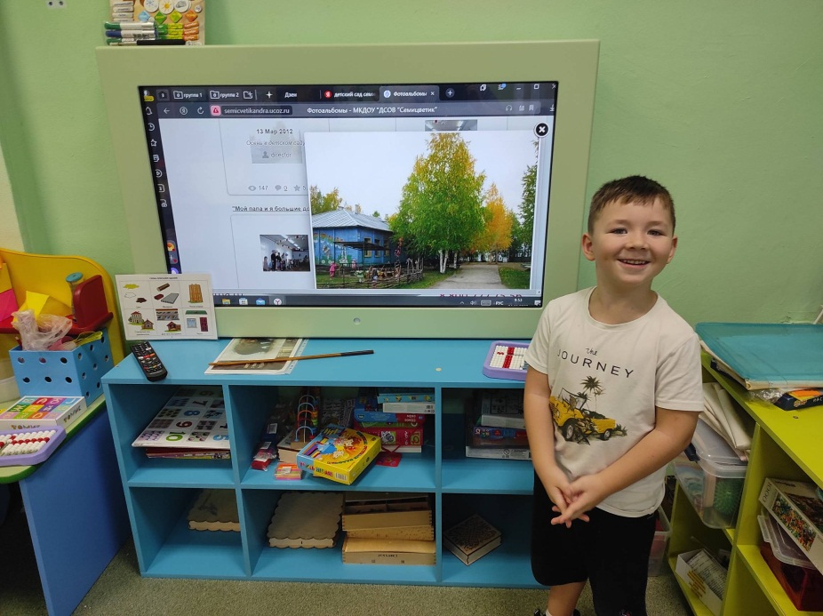
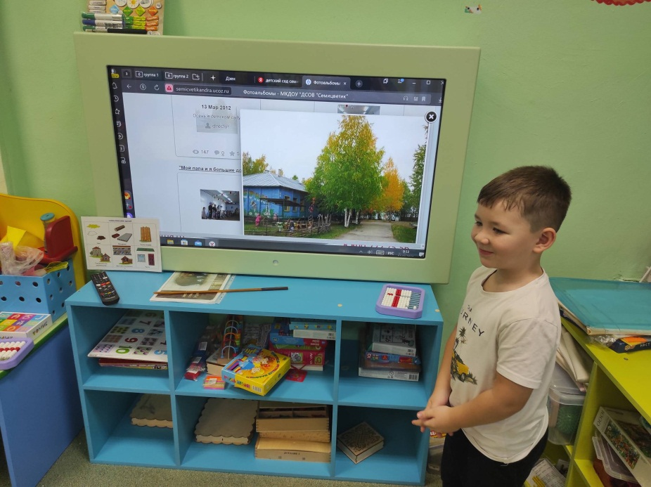
Работа по теме:
«Мой любимый детский сад»

Slide 7
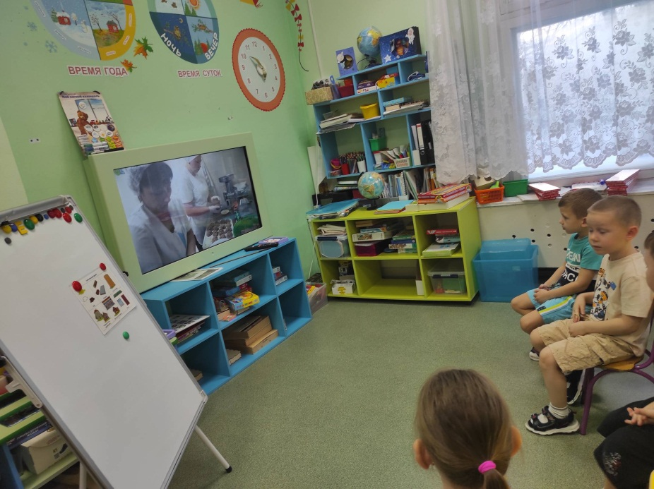
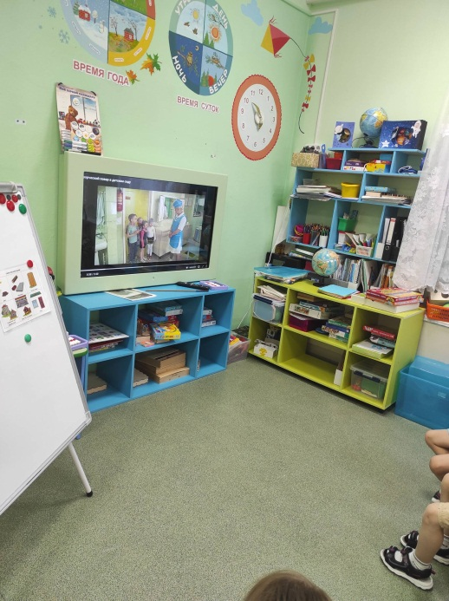
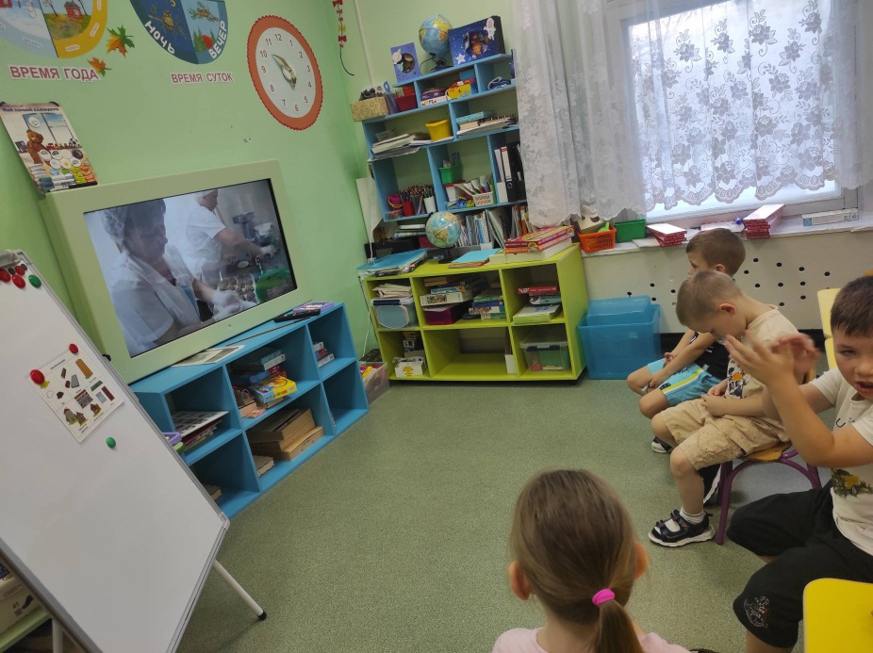

Slide 8
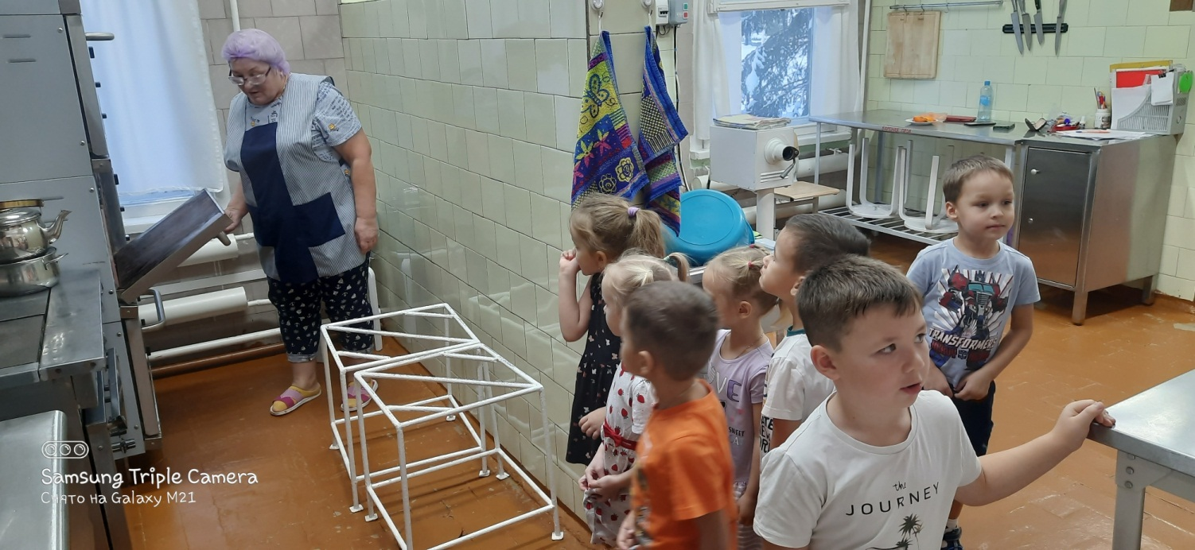
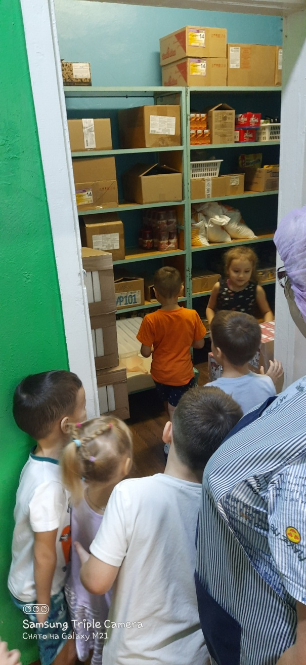
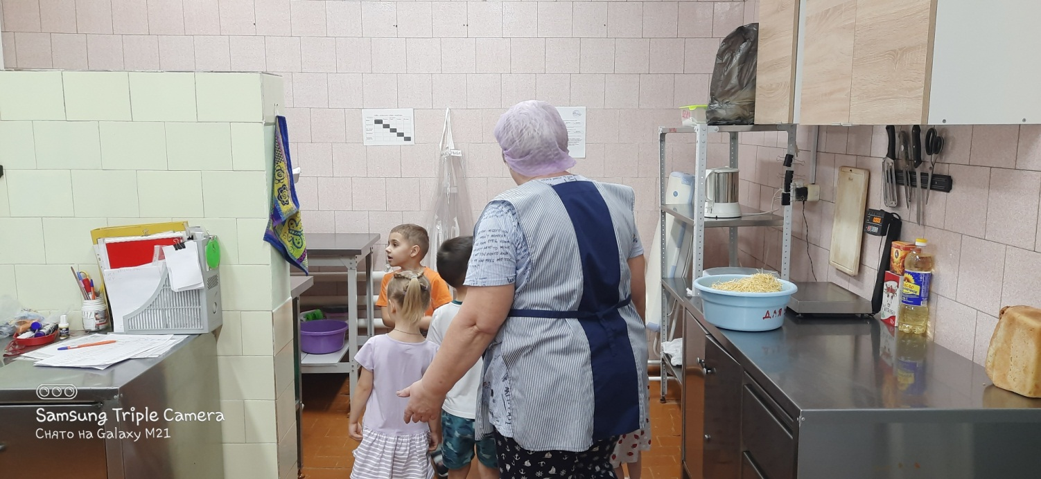

Slide 9
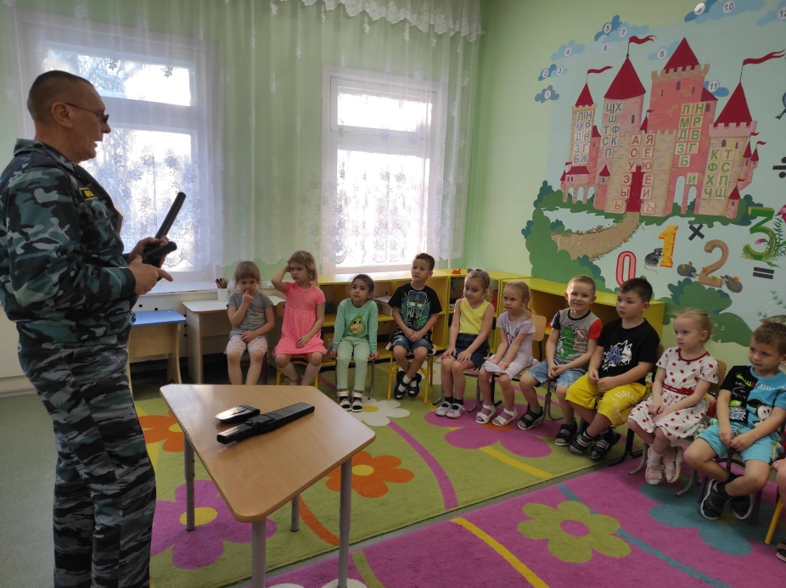
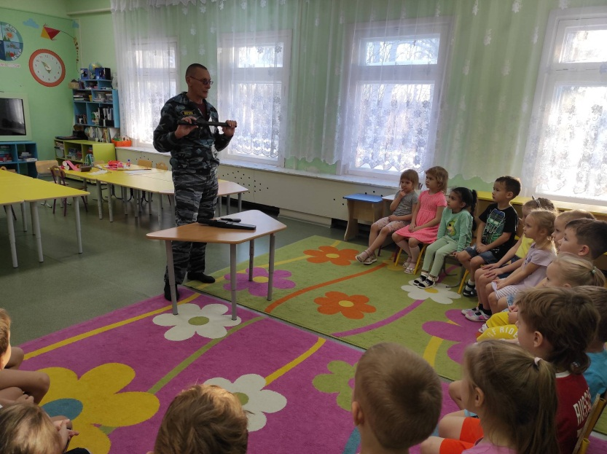
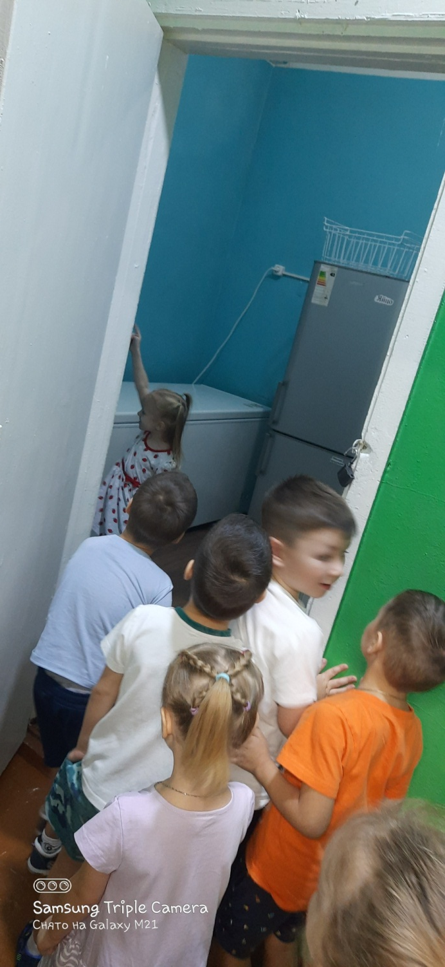
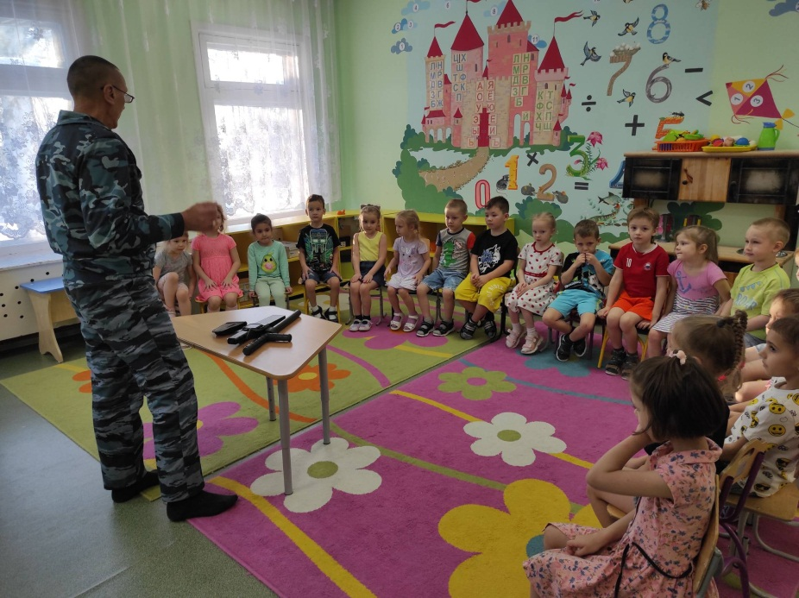
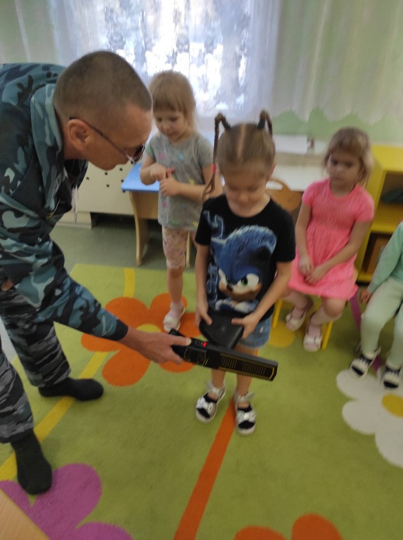

Slide 10
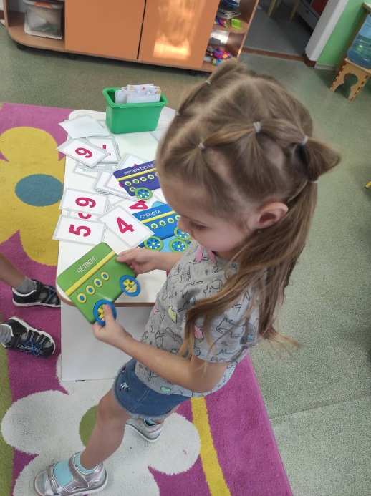
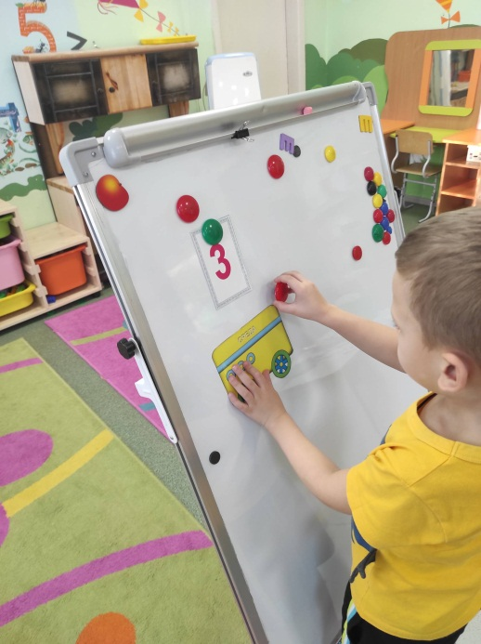
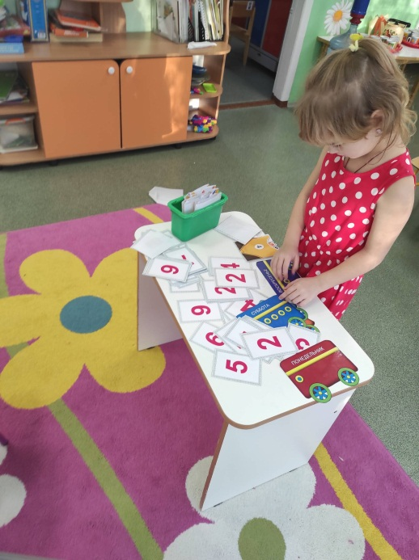
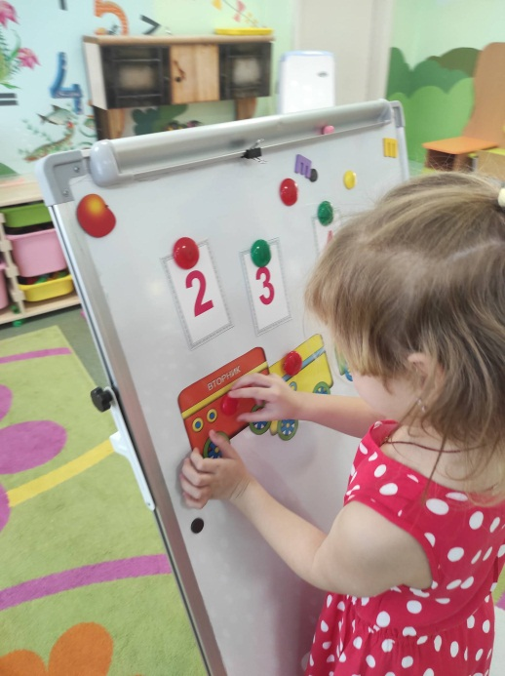
Работа в центре познания

Slide 11
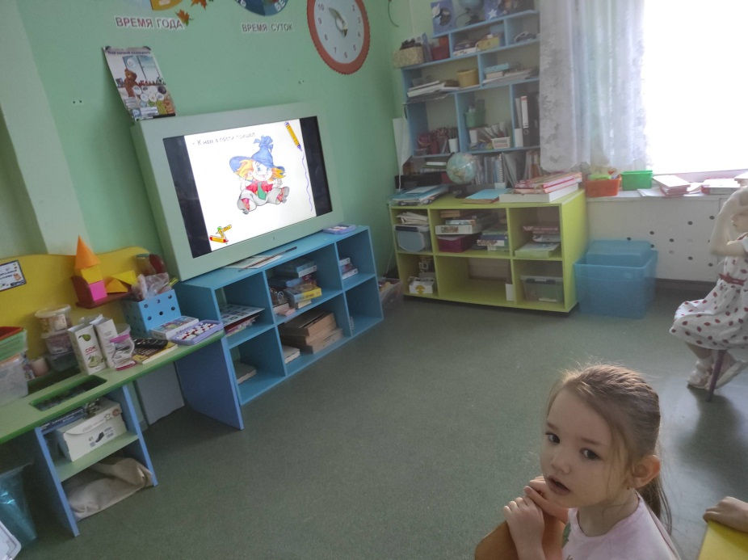
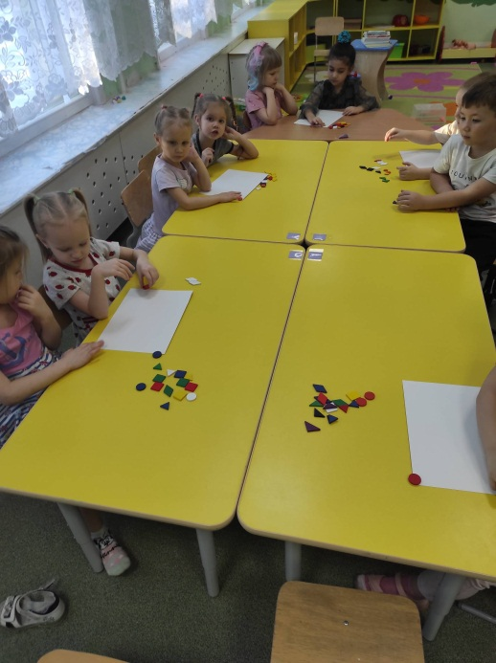
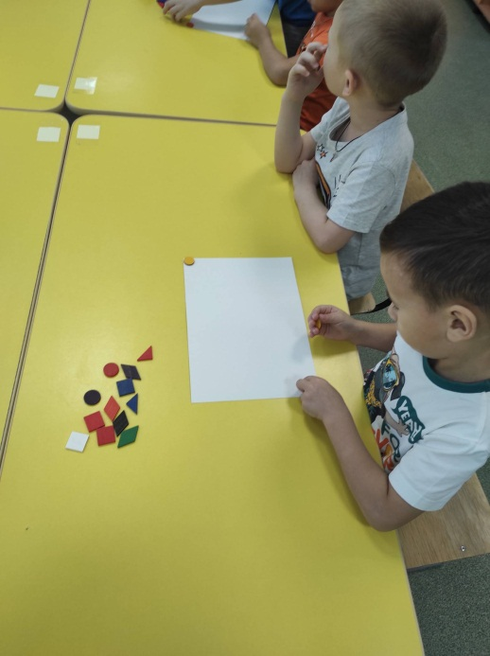
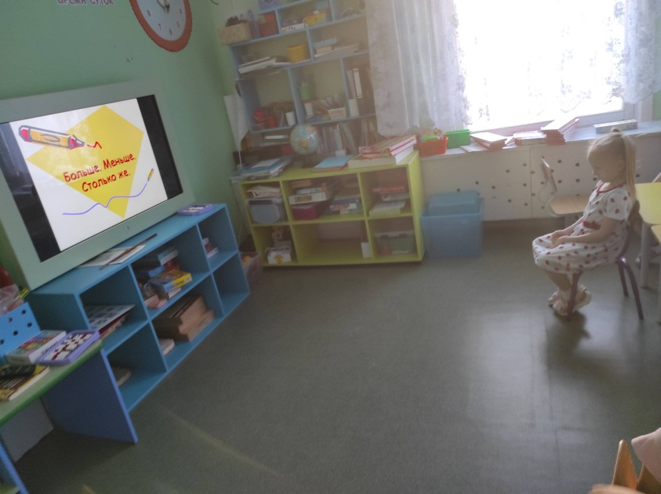

Slide 12
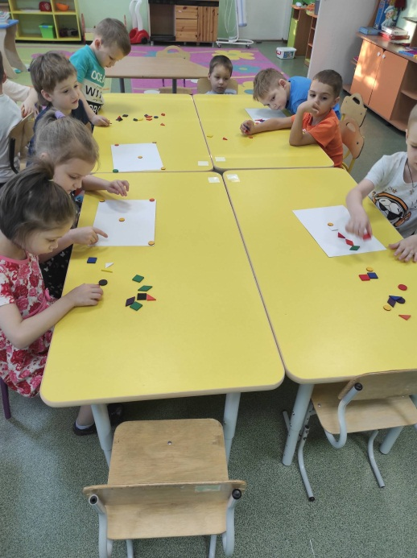
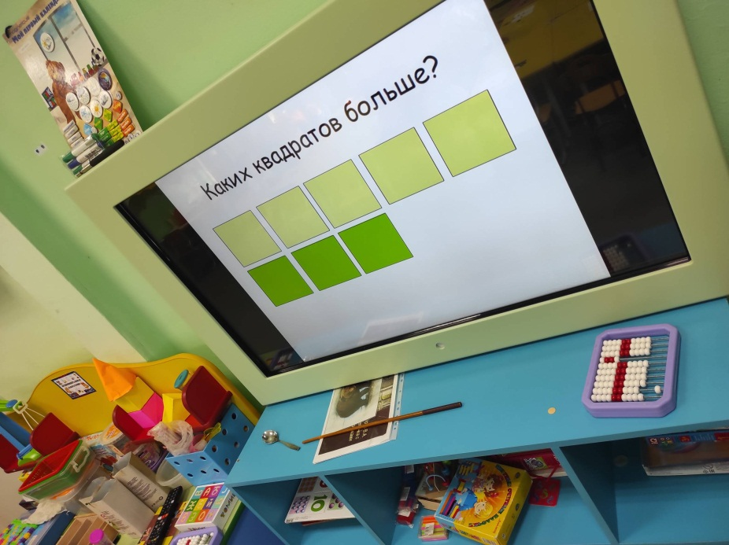
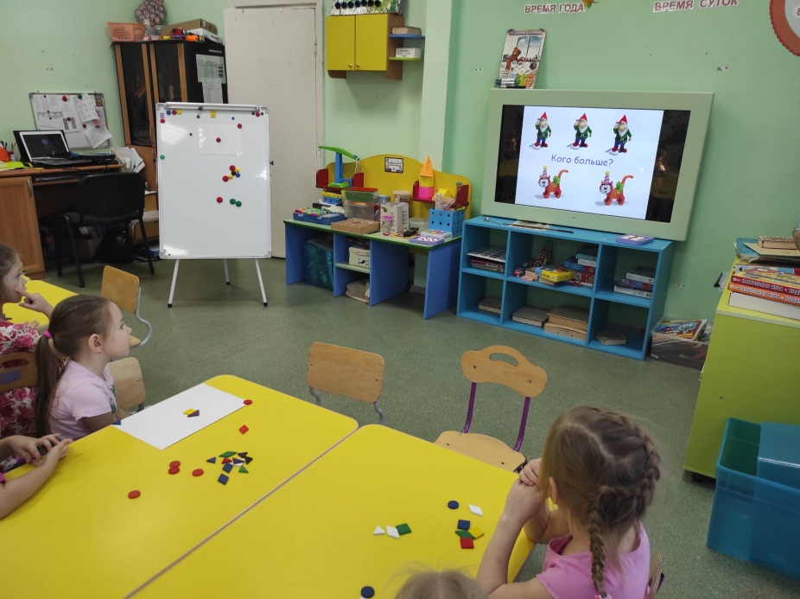
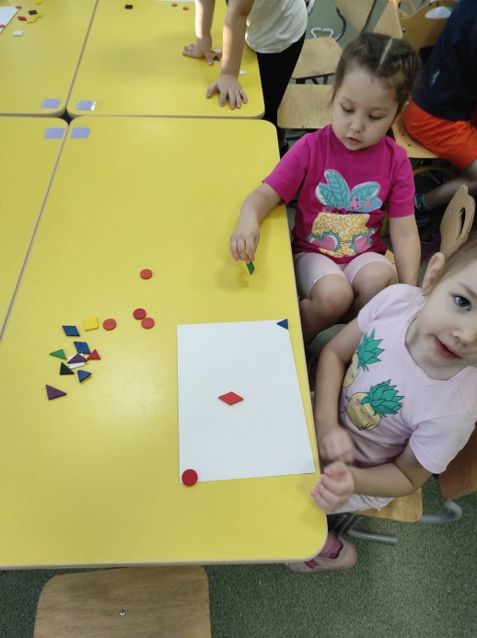

Slide 13
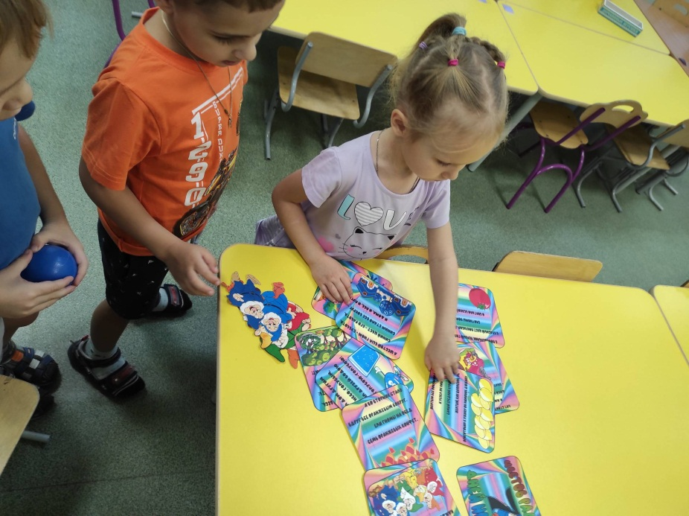
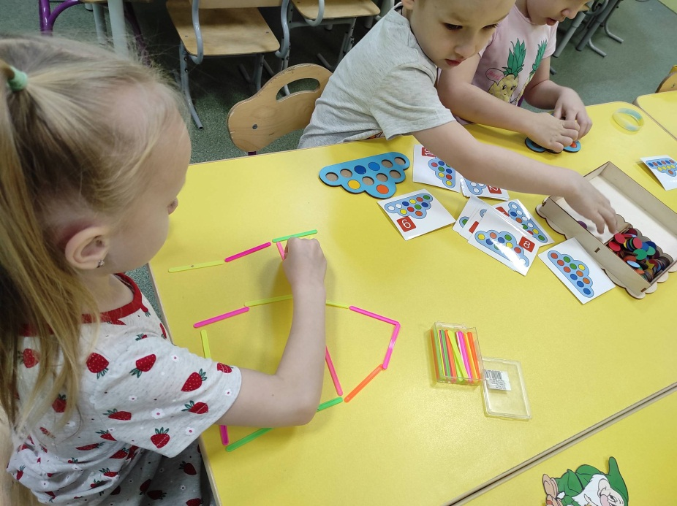
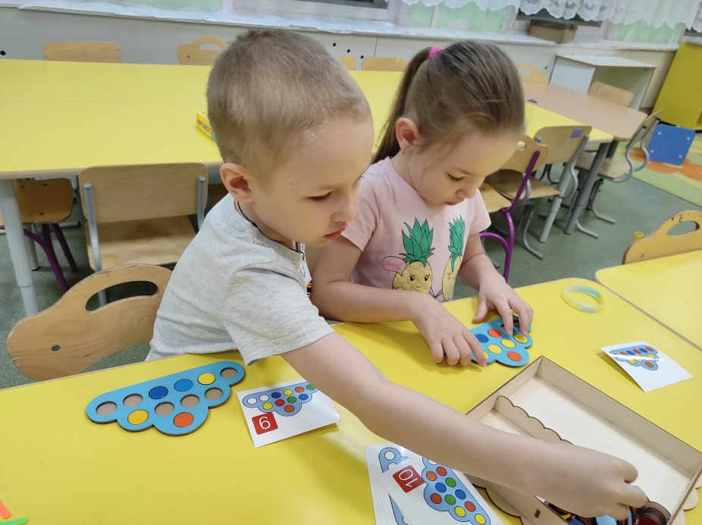
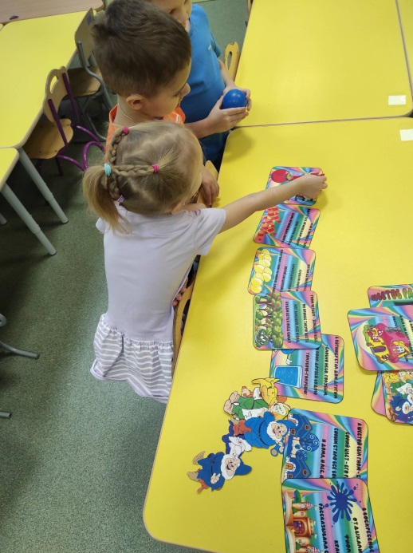

Slide 14
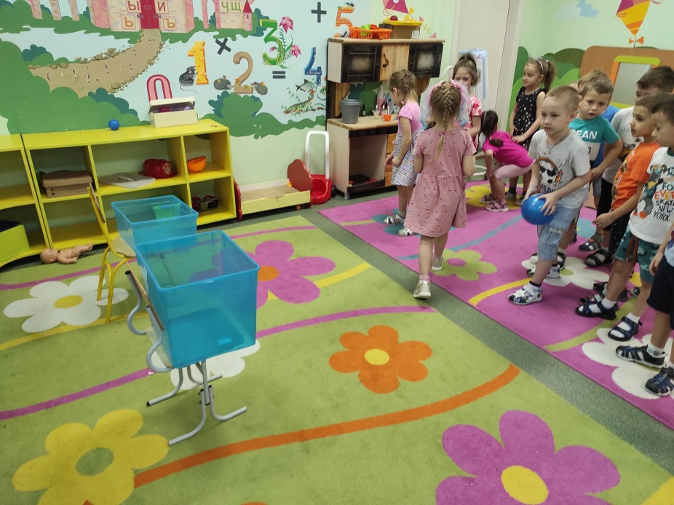
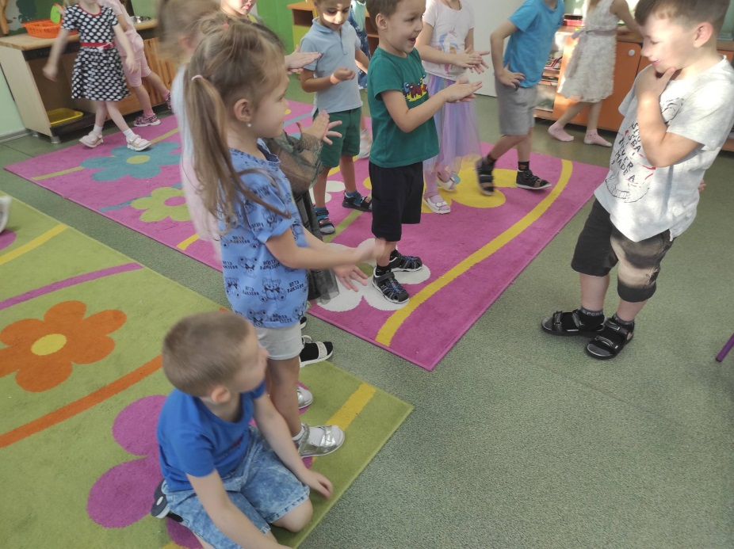
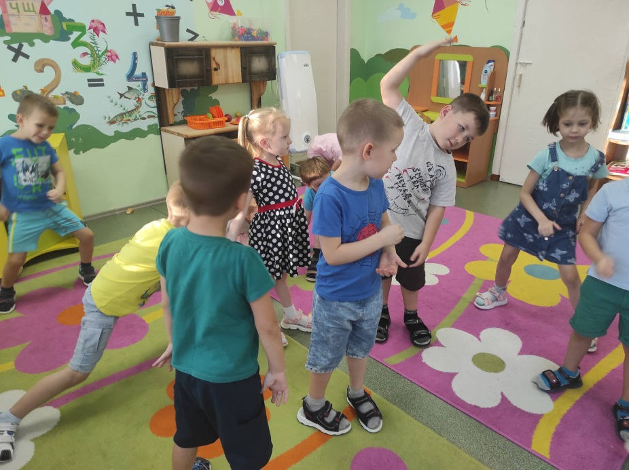
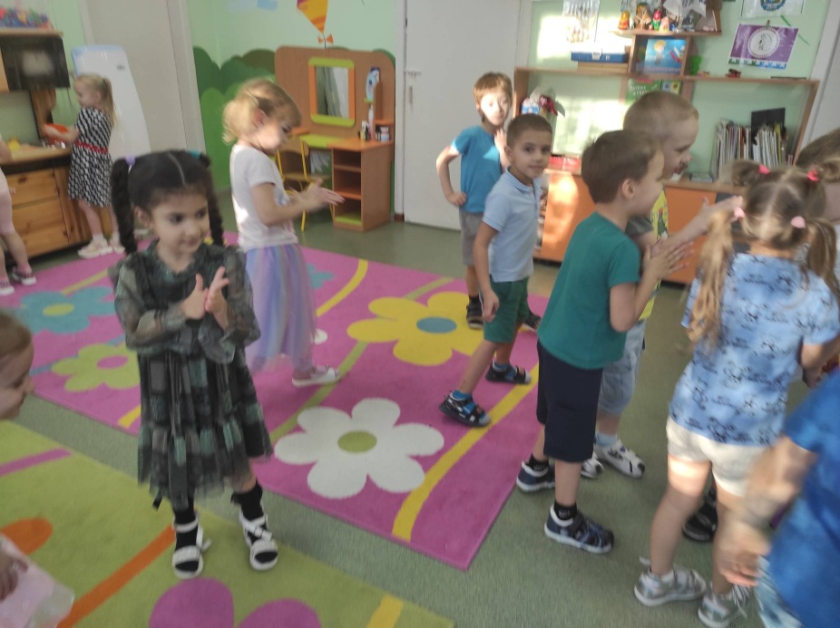
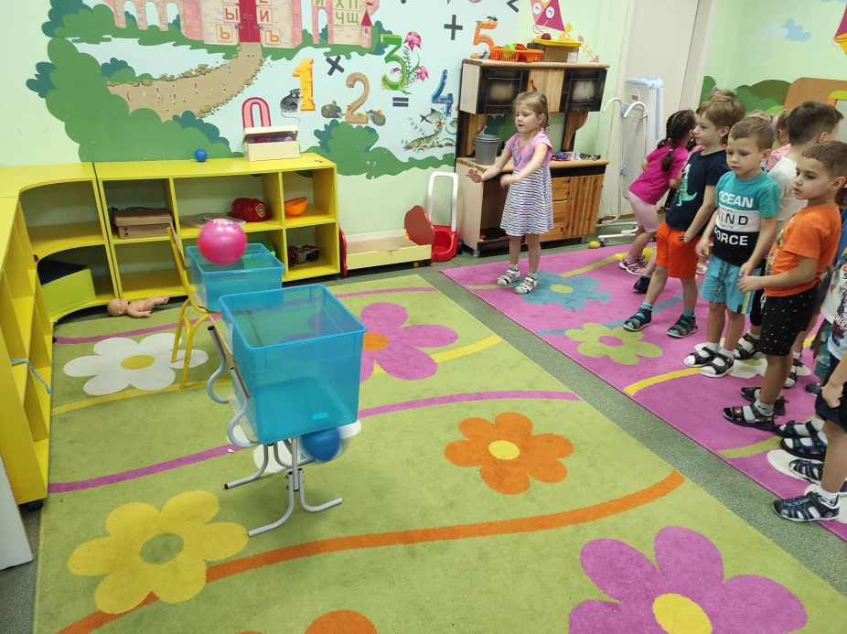
Подвижные игры

Slide 15
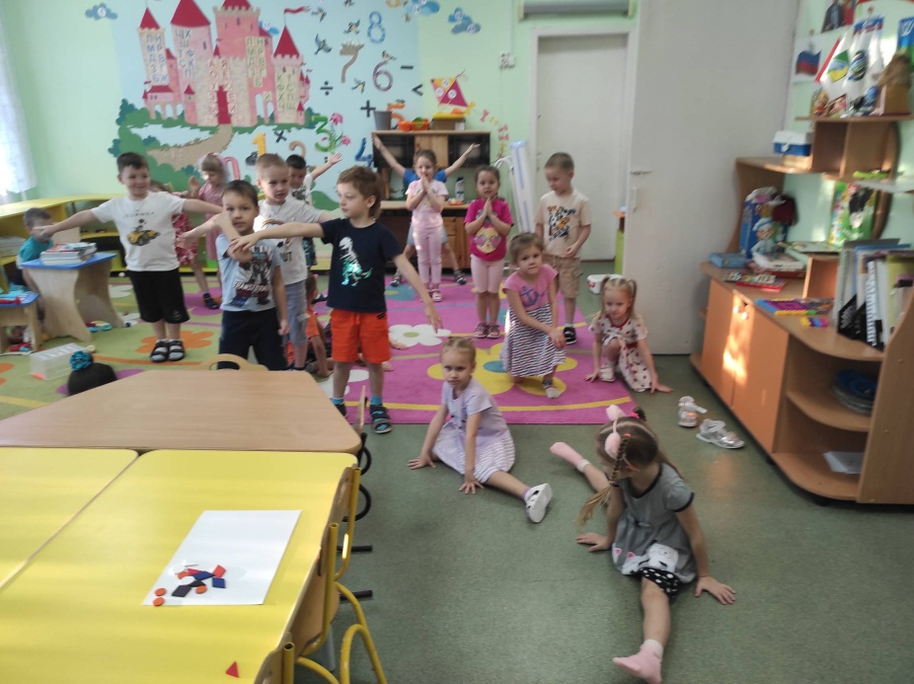
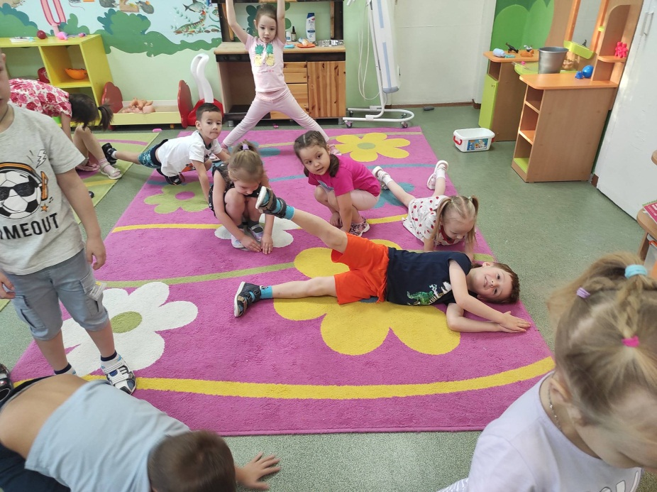
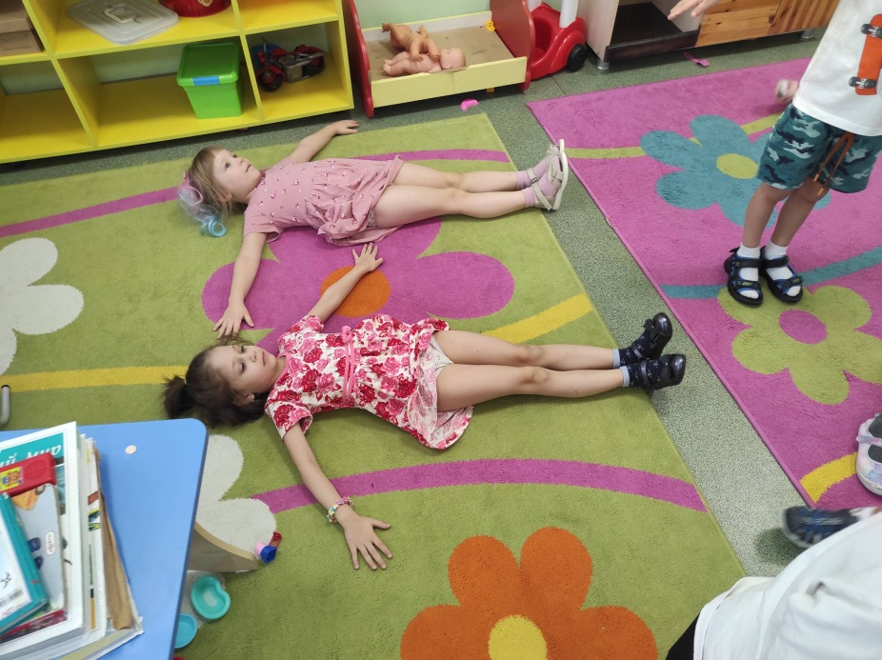

Slide 16




Свободная деятельность, настольные игры

Slide 17





Slide 18




«Юный физик»

Slide 19



Поздравляем именинников

